Slide 1

Международно признанный символ первой помощи
Первая помощь
спасает жизни

Slide 2
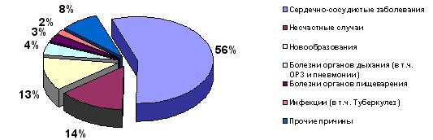
Актуальность
Основные причины смертности в Российской Федерации
1. болезни системы кровообращения — 999 тыс. (696,5)
2. новообразования — 289 тыс. (201,5)
3. внешние причины смерти — 172 тыс. (119,8)
транспортные происшествия — 28,4 тыс. (19,8)
случайные отравления алкоголем — 9,7 тыс. (6,8)
самоубийства — 28,1 тыс. (19,6)
убийства — 13,9 тыс. (9,7)

Slide 3
Виды медицинской помощи
_{СПЕЦИАЛИЗИРОВАННАЯ}
_{ВРАЧЕБНАЯ ПОМОЩЬ}
_{КВАЛИФИЦИРОВАННАЯ}
_{ВРАЧЕБНАЯ ПОМОЩЬ}
_{ПЕРВАЯ ВРАЧЕБНАЯ}
_{ПОМОЩЬ}
_{ПЕРВАЯ ДОВРАЧЕБНАЯ}
_{ПОМОЩЬ}
_{ПЕРВАЯ ПОМОЩЬ}

Slide 4

Значение оказания первой помощи
От правильного и своевременного оказания первой помощи зависит жизнь пострадавшего, а зачастую, вероятность его выздоровления и дальнейшая жизнь.
По этим причинам роль человека, оказывающего первую помощь (особенно, если он делает это профессионально), чрезвычайно велика.
Первая помощь - это меры, предпринятые во избежание ухудшения состояния пострадавшего человека.

Slide 5
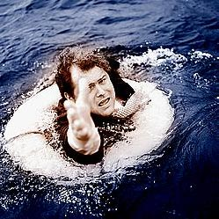
Определение
Первая помощь
- это простейшие, срочные и целесообразные меры для спасения жизни человека, которые следует предпринять на месте происшествия до прибытия медработника скорой помощи или доставки пострадавшего в лечебное учреждение.

Slide 6
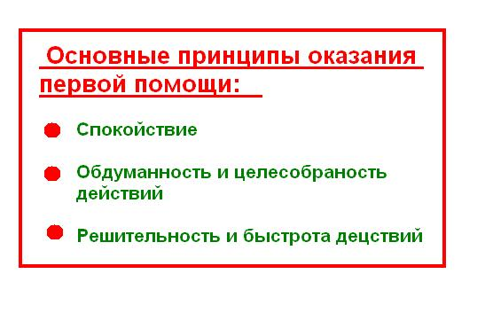

Slide 7


Правовые основы
Статьи 31,32, 33, 34 Федерального закона от 21.11.2011 г. № 323-ФЗ «Об основах охраны здоровья граждан в Российской Федерации».
Приказ Министерства здравоохранения и социального развития от 4 мая 2012 г. N 477н «Об утверждении перечня состояний, при которых оказывается первая помощь, и перечня мероприятий по оказанию первой помощи».

Slide 8
ПЕРЕЧЕНЬ
СОСТОЯНИЙ, ПРИ КОТОРЫХ ОКАЗЫВАЕТСЯ ПЕРВАЯ ПОМОЩЬ
1. Отсутствие сознания.
2. Остановка дыхания и кровообращения.
3. Наружные кровотечения.
4. Инородные тела верхних дыхательных путей.
5. Травмы различных областей тела.
6. Ожоги, эффекты воздействия высоких температур, теплового излучения.
7. Отморожение и другие эффекты воздействия низких температур.
8. Отравления.

Slide 9
Последовательность оказания первой помощи
Прекратить действия внешних факторов.
удалить пострадавшего из неблагоприятных условий, остановить кровотечение, сделать искусственное дыхание, придать телу необходимое положение, выполнить массаж сердца.
Сообщение.
Позвонить и сообщить информацию, чтобы скорая помощь могла бы быстро организовать помощь.
Личная безопасность.
Прежде, чем приступать к оказанию помощи пострадавшему, убедитесь в отсутствии угрозы для вашего здоровья и жизни. Следует оценить обстановку и убедиться в полной безопасности и лишь после этого предпринимать дальнейшие действия.
Спасение пострадавшего.
Меры по спасению пострадавшего следует предпринять как можно скорее. Очень важно знать основные приемы оказания первой помощи.

Slide 10
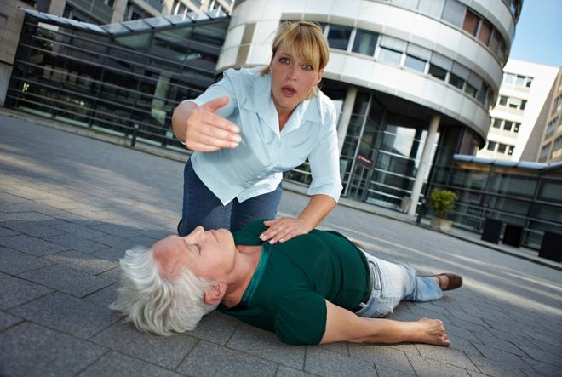
Определение наличия сознания у пострадавшего.

Slide 11
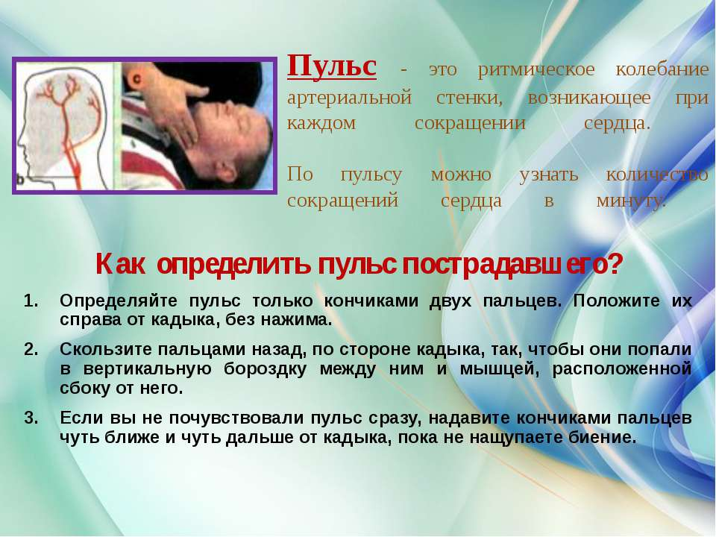
Как определить пульс у пострадавшего, если он без сознания

Slide 12
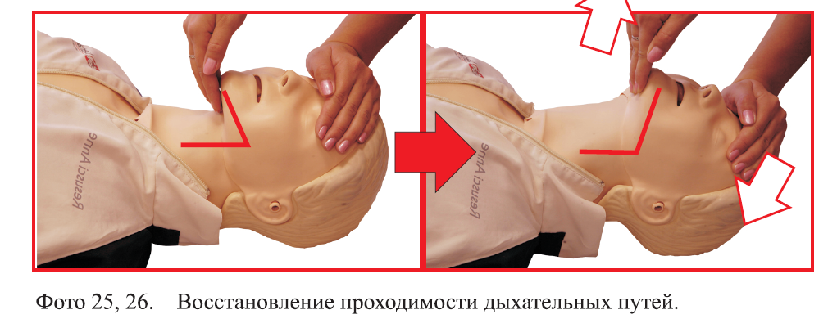
Мероприятия по восстановлению проходимости дыхательных путей и определению признаков жизни у пострадавшего
1) запрокидывание головы с подъемом подбородка;
2) выдвижение нижней челюсти;
3) определение наличия дыхания с помощью слуха, зрения и осязания;
4) определение наличия кровообращения, проверка пульса на магистральных артериях.

Slide 13
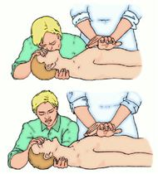
Мероприятия по проведению сердечно-легочной реанимации до появления признаков жизни
1) давление руками на грудину пострадавшего;
2) искусственное дыхание "Рот ко рту";
3) искусственное дыхание "Рот к носу";
4) искусственное дыхание с использованием устройства для искусственного дыхания.

Slide 14
Техника непрямого массажа сердца
Cердце сдавливается между грудиной и позвоночником, а кровь выталкивается из сердца в сосуды. Ритмичные нажатия имитируют сердечные сокращения и восстанавливают кровоток.
Пострадавшего укладывают на спину, обязательно на жёсткую поверхность.
Спасатель стоит (в полный рост или на коленях) сбоку от пострадавшего.
Одну ладонь - на нижнюю половину грудины больного так, чтобы пальцы были ей перпендикулярны. Поверх помещают другую руку.
Приподнятые пальцы не касаются тела.
Прямые руки спасателя располагаются перпендикулярно грудной клетке пострадавшего.
Массаж производят быстрыми толчками, тяжестью всего тела, не сгибая руки в локтях. Грудина больного при этом должна прогибаться на одну треть (около 5 см для взрослого пострадавшего).

Slide 15
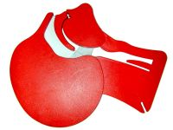
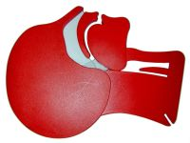
ТЕХНИКА ИСКУССТВЕННОЙ ВЕНТИЛЯЦИИ ЛЕГКИХ
При способе «изо рта в рот» необходимо освободить рот и нос пострадавшего от всего содержимого.
Затем голову пострадавшего запрокидывают так, чтобы между подбородком и шеей образовался тупой угол.
Далее делают глубокий вдох, зажимают нос пострадавшего, своими губами плотно обхватывают губы пострадавшего и производят выдох в рот.
После этого необходимо убрать пальцы от носа.

Slide 16
ВАЖНО!
Соотношение дыхание/компрессия должно быть 2:30
Частота компрессий не менее 100 в минуту,
продавливаем грудную клетку минимум – на 3 см
Интервал между вдохами при ИВЛ должен составлять 4-5 секунд

Slide 17
КРИТЕРИИ ЭФФЕКТИВНОСТИ реанимации
ПОРОЗОВЕНИЕ КОЖНЫХ ПОКРОВОВ;
ПОЯВЛЕНИЕ ПУЛЬСА НА СОННОЙ АРТЕРИИ;
САМОСТОЯТЕЛЬНЫЕ ЭКСКУРСИИ ГРУДНОЙ КЛЕТКИ;
РЕАКЦИЯ ЗРАЧКОВ НА СВЕТ.

Slide 18
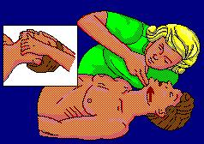
Мероприятия по поддержанию проходимости дыхательных путей
1) придание устойчивого бокового положения;
2) запрокидывание головы с подъемом подбородка;
3) выдвижение нижней челюсти.

Slide 19
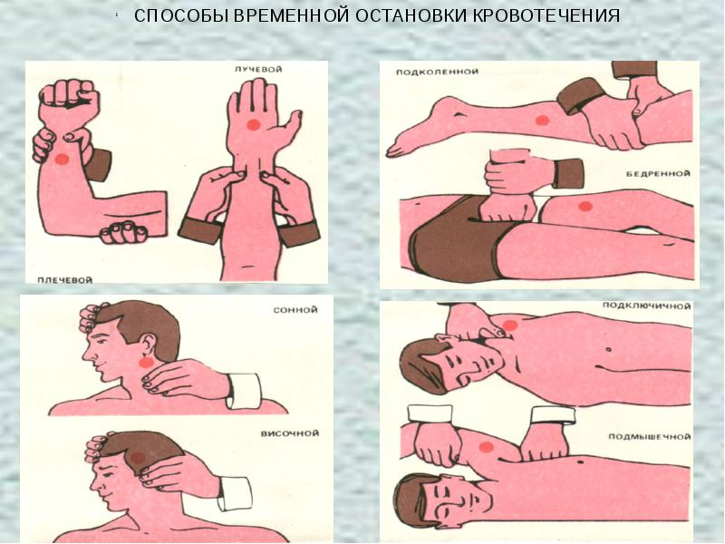
Мероприятия по обзорному осмотру пострадавшего и временной остановке наружного кровотечения:
1) обзорный осмотр пострадавшего на наличие кровотечений;
2) пальцевое прижатие артерии;
3) наложение жгута;
4) максимальное сгибание конечности в суставе;
5) прямое давление на рану;
6) наложение давящей повязки.

Slide 20
Мероприятия по подробному осмотру пострадавшего в целях выявления признаков травм, отравлений и других состояний, угрожающих его жизни и здоровью, и по оказанию первой помощи в случае выявления указанных состояний:
1) проведение осмотра головы;
2) проведение осмотра шеи, груди, спины;
3) проведение осмотра живота и таза;
4) проведение осмотра конечностей;
5) наложение повязок при травмах различных областей тела, в том числе окклюзионной (герметизирующей) при ранении грудной клетки;
6) проведение иммобилизации (с помощью подручных средств, аутоиммобилизация, с использованием изделий медицинского назначения
7) фиксация шейного отдела позвоночника (вручную, подручными средствами, с использованием изделий медицинского назначения
8) прекращение воздействия опасных химических веществ на пострадавшего (промывание желудка путем приема воды и вызывания рвоты, удаление с поврежденной поверхности и промывание поврежденной поверхности проточной водой);
9) местное охлаждение при травмах, термических ожогах и иных воздействиях высоких температур или теплового излучения;
10) термоизоляция при отморожениях и других эффектах воздействия низких температур.

Slide 21
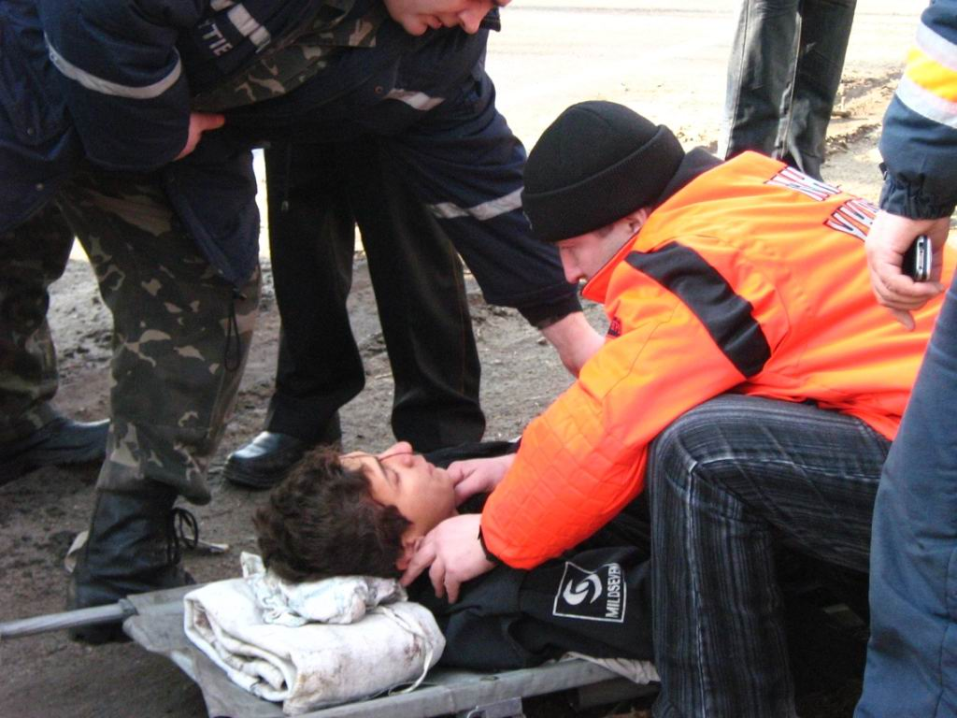
Контроль состояния пострадавшего (сознание, дыхание, кровообращение) и оказание психологической поддержки.

Slide 22
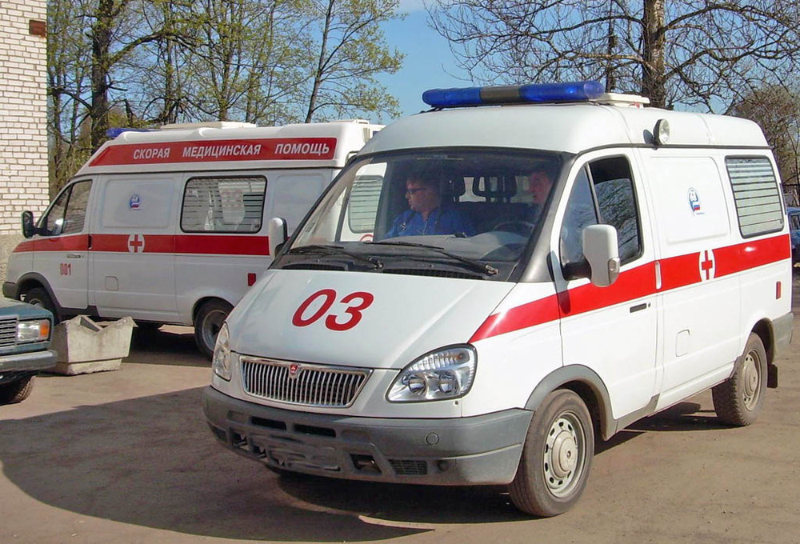
Передача пострадавшего бригаде скорой медицинской помощи, другим специальным службам, сотрудники которых обязаны оказывать первую помощь в соответствии с законодательством

Slide 23

Оказание первой медицинской помощи в возможно ранние сроки имеет решающее значение для благоприятного исхода и спасения жизни.
Помните: в Ваших руках наши жизни!

